Slide 1

TÌNH HÌNH DỊCH BỆNH COVID-19
VÀ CÔNG TÁC PHÒNG, CHỐNG DỊCH
TẠI VIỆT NAM
Hà Nội, 03/8/2023

Slide 2
NỘI DUNG TRÌNH BÀY
Tình hình dịch COVID-19 tại Việt Nam
Một số khuyến nghị
Hoạt động trọng tâm trong thời gian tới
Các hoạt động đáp ứng

Slide 3
TÌNH HÌNH DỊCH BỆNH

Slide 4
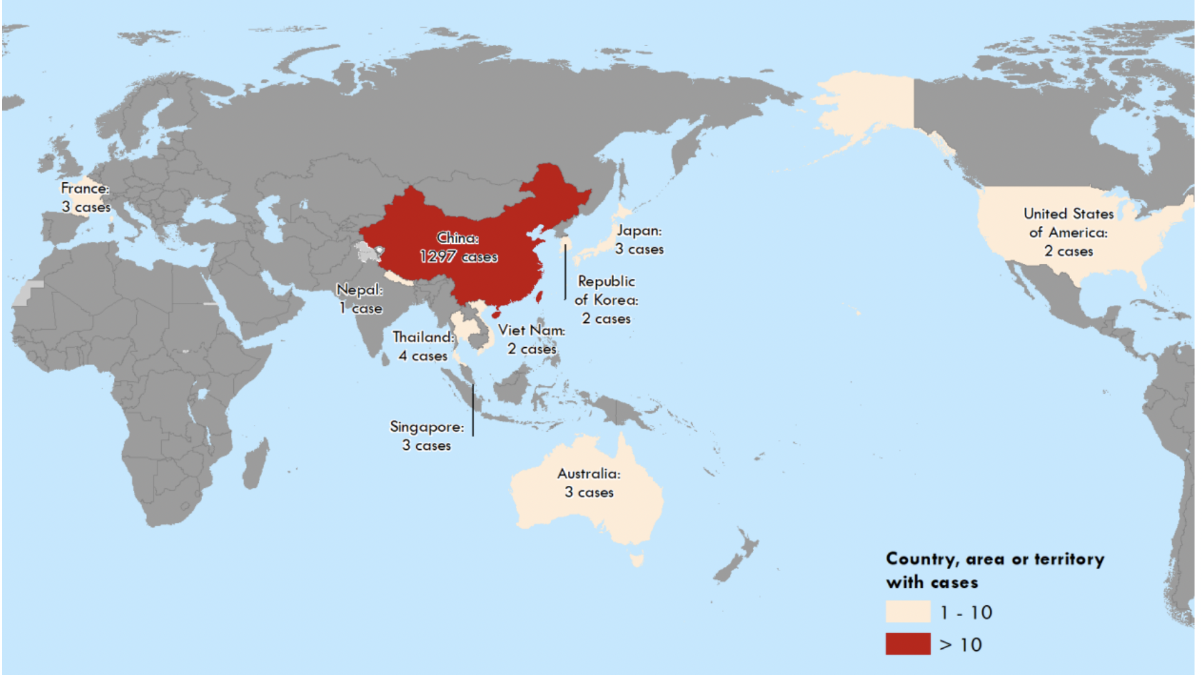
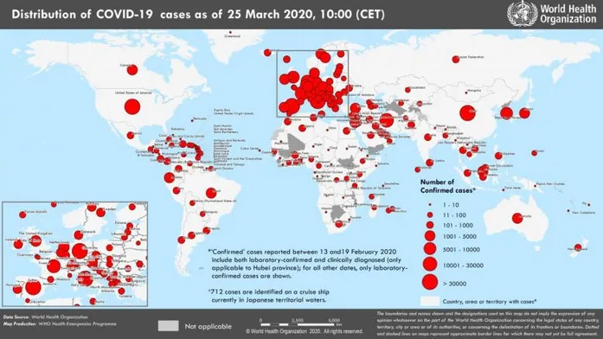
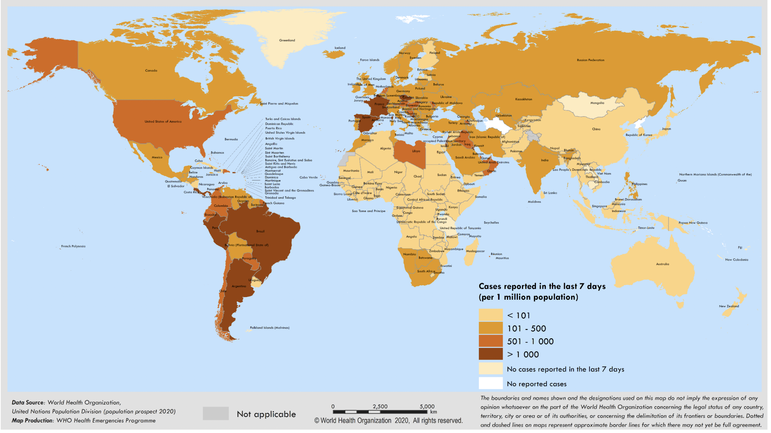
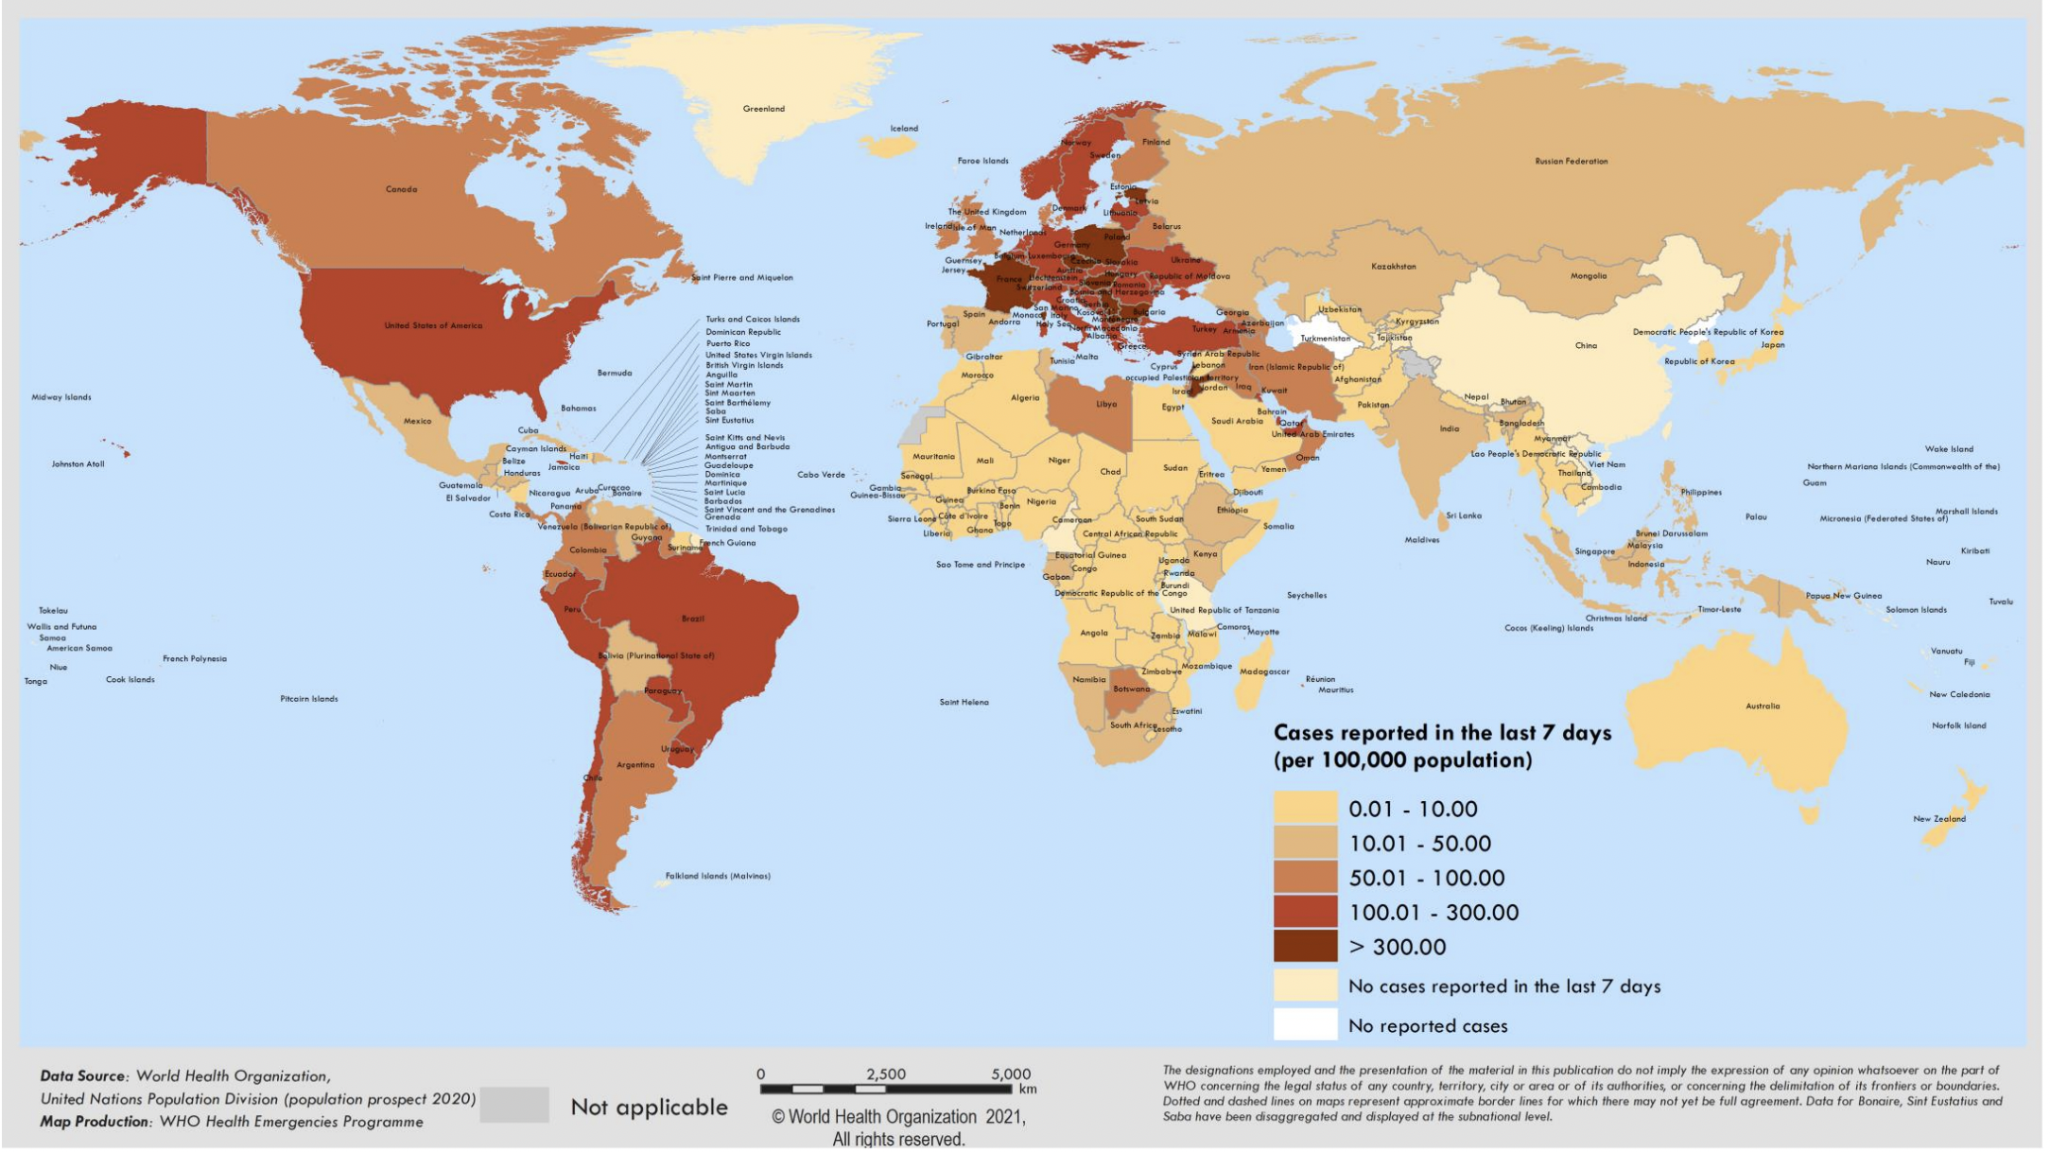
TÌNH HÌNH DỊCH BỆNH COVID-19 TRÊN THẾ GIỚI
25/1/2020: 10 QG
1320 ca, 41 tử vong
25/3/2020: 197 QG
413.467 ca, 18.433 tử vong
Lây lan nhanh đến hầu hết các nước trên TG, tử vong tăng.
21/9/2020: 30,6 triệu ca, 950.000 tử vong
21/3/2021:
122 triệu ca,
> 2,7 triệu tử vong

Slide 5
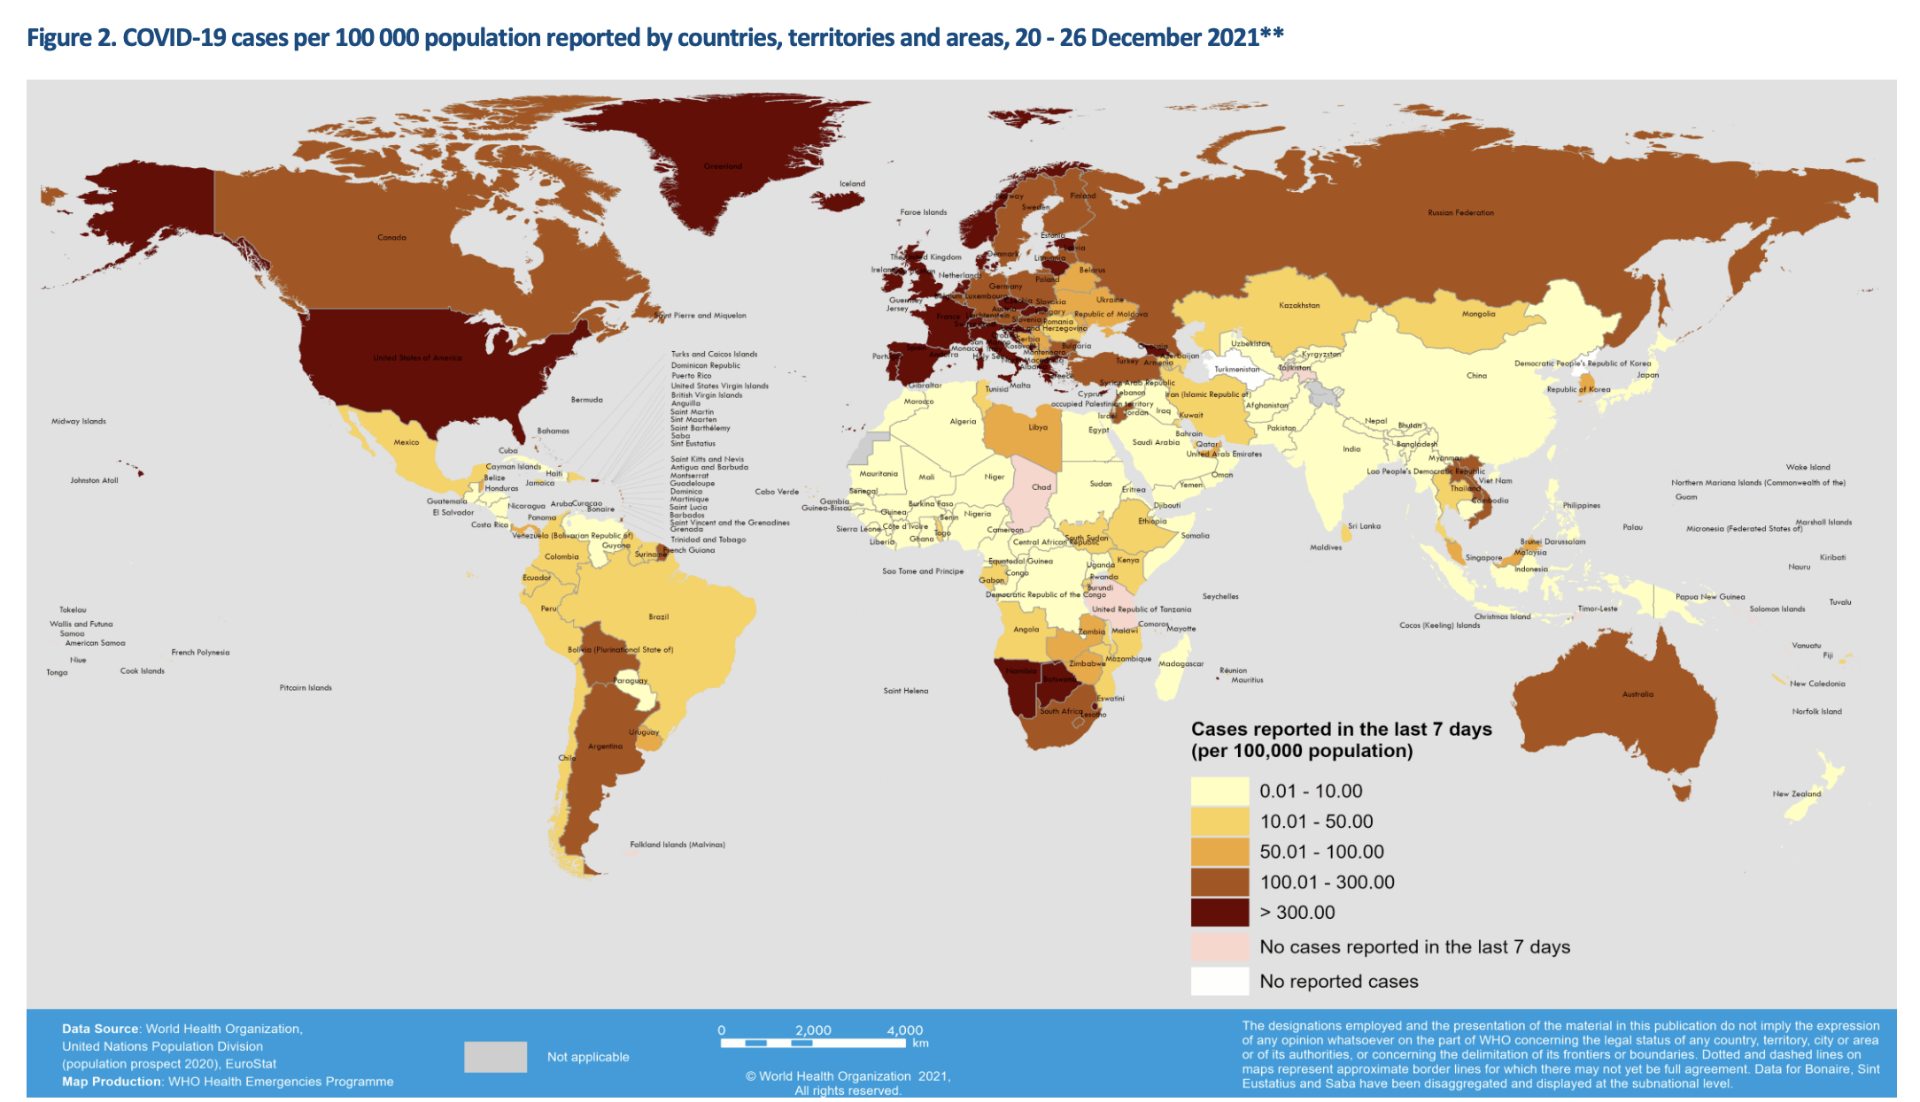
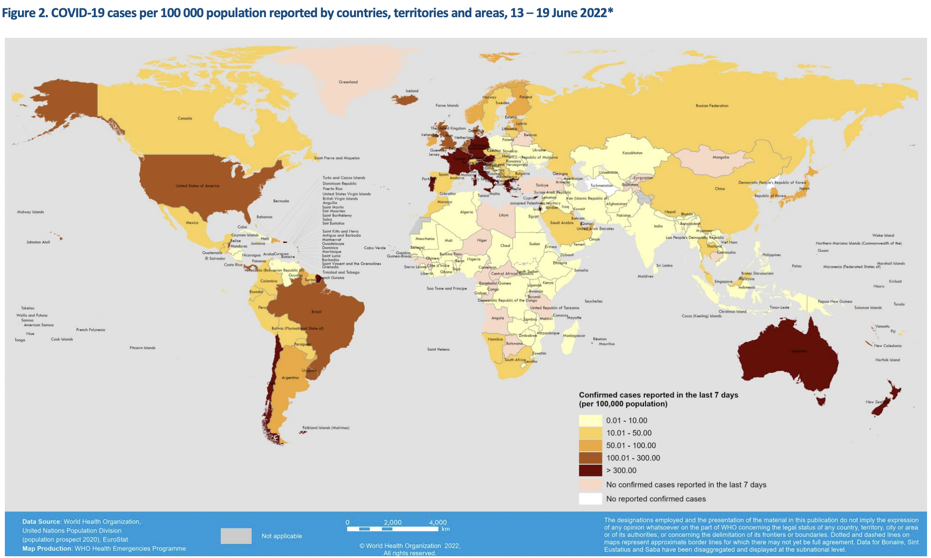
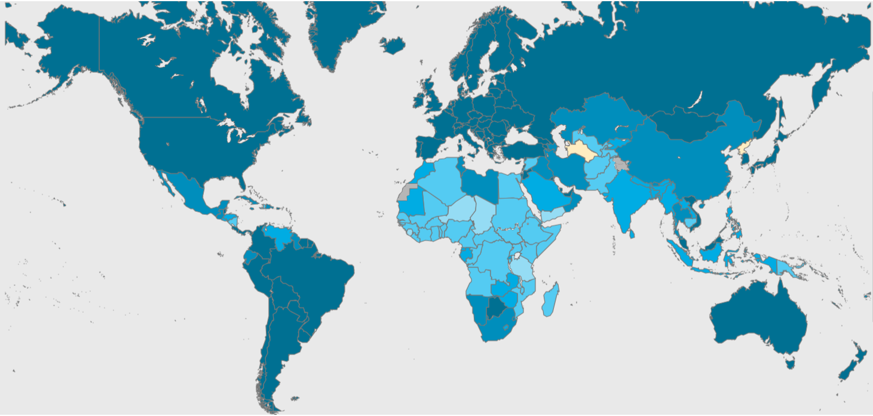
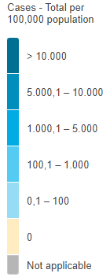
TÌNH HÌNH DỊCH BỆNH COVID-19 TRÊN THẾ GIỚI
26/12/2021:
> 278,7 triệu ca,
> 5,3 triệu tử vong
19/6/2022:
> 536,8 triệu ca,
> 6,3 triệu tử vong
Số mắc: Số chết:
Trên 768,6 triệu Trên 6,9 triệu
COVID-19 được báo cáo lần đầu vào cuối 2019 ở Vũ Hán, Trung Quốc. Bệnh cảnh từ không triệu chứng đến nặng hoặc tử vong
Với khả năng lây truyền nhanh từ người sang người, SARS-CoV-2 nhanh nhóng gây đại dịch toàn cầu
01/8/2023:
> 768,6 triệu ca,
> 6,9 triệu tử vong
Notes:
Thêm hình ảnh bản đồ thể hiện sự lây lan nhanh chóng của COVID-19 qua các mốc đặc biệt
Chụp bản đồ diễn biến dịch trên thế giới: đầu tháng 1, đầu tháng 3/2020, 9/2020, 3/2021, 7/2021, 12/2021, hiện nay
them thông tin mỗi bản đồ: bao nhiêu nước, số ca mắc/ tử vong

Slide 6
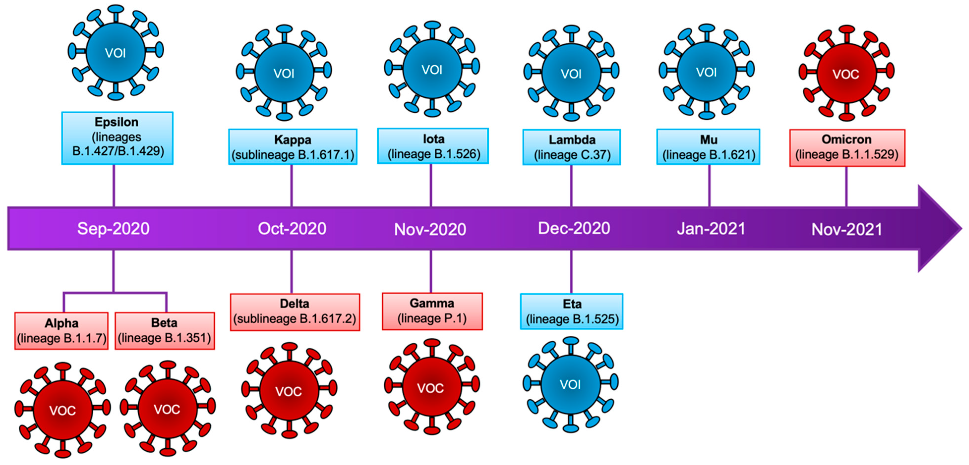
TÌNH HÌNH DỊCH BỆNH COVID-19 TRÊN THẾ GIỚI
Đặc tính của virus SARS-CoV-2
Lây lan nhanh
Có thể kháng miễn dịch
Nhiều biến thể
Độc lực cao: có thể dẫn đến tình trạng nặng và tử vong
Hiện nay biến thể Omicron đã chiếm ưu thế, và vẫn ghi nhận sự biến đổi của vi rút
Đến đầu tháng 5/2023 với hơn 900 biến thể phụ khác nhau của Omicron.
Flores-Vega VR, Monroy-Molina JV, Jiménez-Hernández LE, Torres AG, Santos-Preciado JI, Rosales-Reyes R. SARS-CoV-2: Evolution and Emergence of New Viral Variants. Viruses. 2022; 14(4):653. https://doi.org/10.3390/v14040653

Slide 7
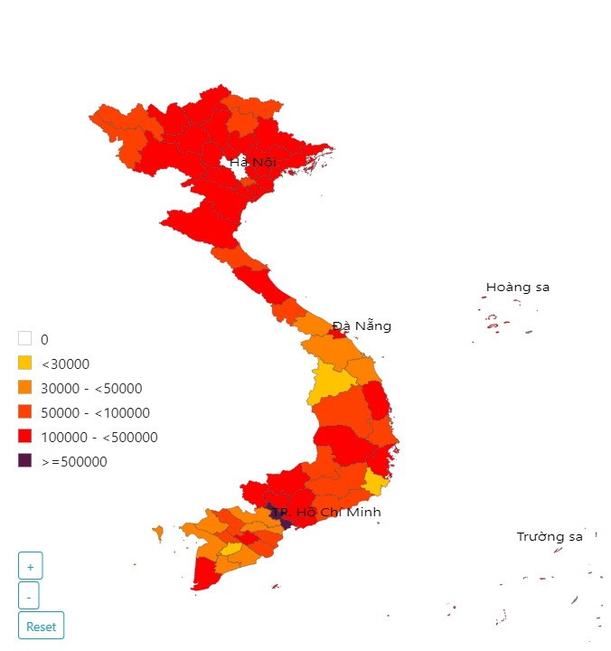
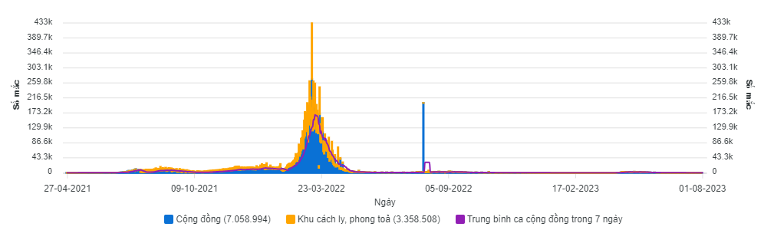
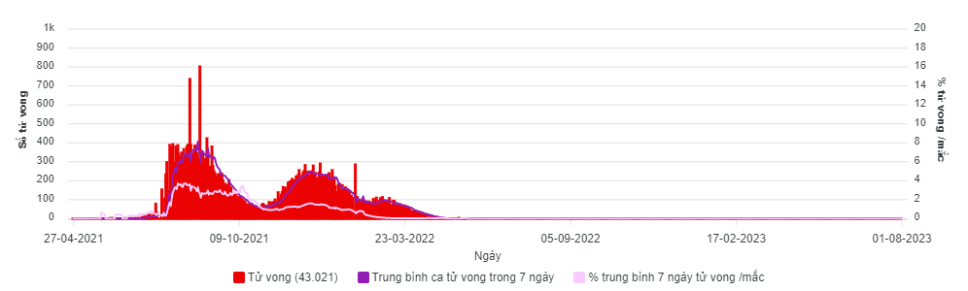
TÌNH HÌNH DỊCH BỆNH COVID-19 TẠI VIỆT NAM
63/63 tỉnh, thành phố Số mắc: 11,621,883 Số tử vong: 43,206

Slide 8
TÌNH HÌNH DỊCH BỆNH COVID-19 TẠI VIỆT NAM
1. Giai đoạn 1 từ ngày 22/1/2020 đến 22/7/2020
415 ca mắc (309 ca trong nước và 106 ca nhập cảnh), không có tử vong.
Ca bệnh ghi nhận đầu tiên nhập cảnh từ thành phố Vũ Hán, Trung Quốc.
Ghi nhận ổ dịch đầu tiên tại cộng đồng (06 trường hợp tại xã Sơn Lôi).
2. Giai đoạn 2 từ ngày 23/7/2020 đến ngày 27/01/2021
1.136 ca mắc (1.073 trong nước và 63 nhập cảnh) với 35 ca tử vong có bệnh lý nền nặng.
Các ca mắc tập trung ở Thành phố Đà Nẵng và các địa phương có yếu tố dịch tễ liên quan.
Tiếp tục xảy ra ở 15 tỉnh, thành phố.
3. Giai đoạn 3 từ ngày 28/01/2021 đến ngày 26/4/2021
Ghi nhận 1.301 ca mắc (910 ca mắc trong nước và 391 ca nhập cảnh), không có tử vong.
Ca mắc đầu tiên được phát hiện khi nhập cảnh vào Nhật Bản (công nhân trong cụm công nghiệp ở Chí Linh, Hải Dương)
Tiếp tục xảy ra tại 13 tỉnh, thành phố.

Slide 9
TÌNH HÌNH DỊCH BỆNH COVID-19 TẠI VIỆT NAM
4. Giai đoạn 4 từ ngày 27/4/2021
Ghi nhận 11.619.031 ca tại 63/63 tỉnh, thành phố, 43.171 tử vong.
Bắt đầu từ đợt dịch thứ 4 khởi đầu ngày 27/4/2021, với đa nguồn lây, tấn công vào các khu công nghiệp, nhà máy, cơ sở y tế, trường học, cơ quan hành chính, nhóm sinh hoạt tôn giáo... và tại các khu vực có mật độ dân cư cao làm số mắc tăng nhanh.
Dịch bùng phát mạnh tại Bắc Ninh, Bắc Giang, Thành phố Hồ Chí Minh, Bình Dương, Đồng Nai, Long An…và lan rộng trên địa bàn cả nước.
Sau hơn 5 tháng xảy ra đợt dịch thứ 4, dịch đã cơ bản được kiểm soát trên phạm vi toàn quốc.
Chính phủ đã ban hành Nghị quyết 128/NQ-CP ngày 11/10/2021 quy định tạm thời “thích ứng an toàn, linh hoạt, kiểm soát hiệu quả dịch COVID-19”,
Bộ Y tế cũng đã ban các hành hướng dẫn thực hiện Nghị quyết 128/NQ-CP của Chính phủ.

Slide 10
CÁC HOẠT ĐỘNG ĐÁP ỨNG

Slide 11
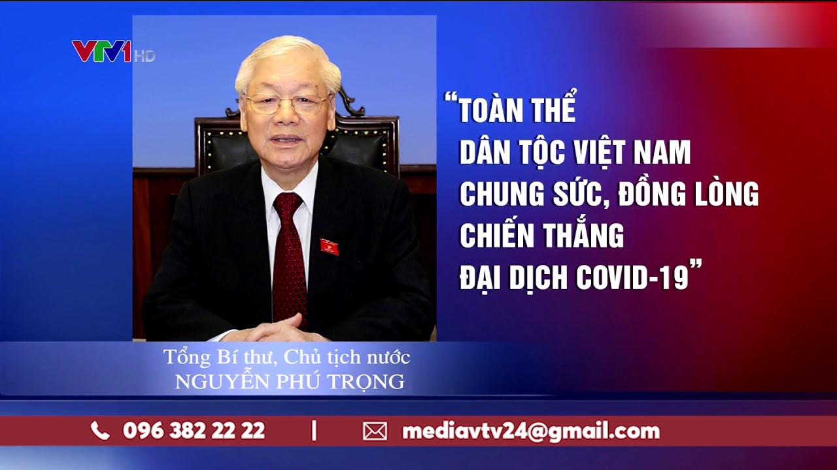
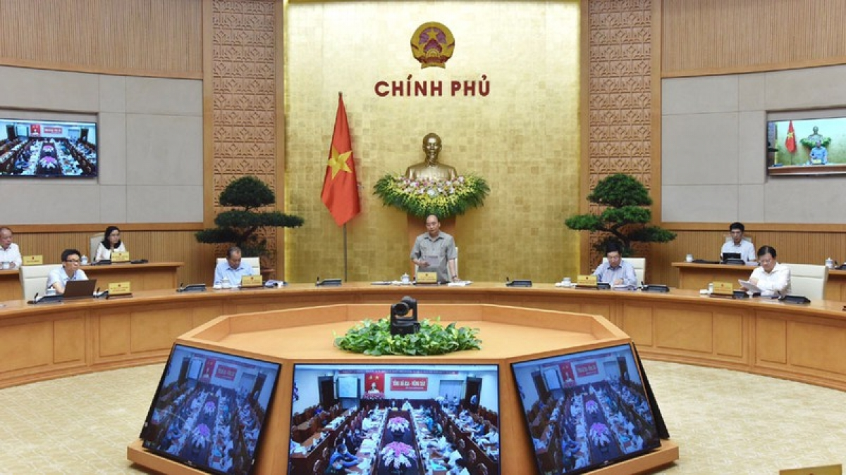
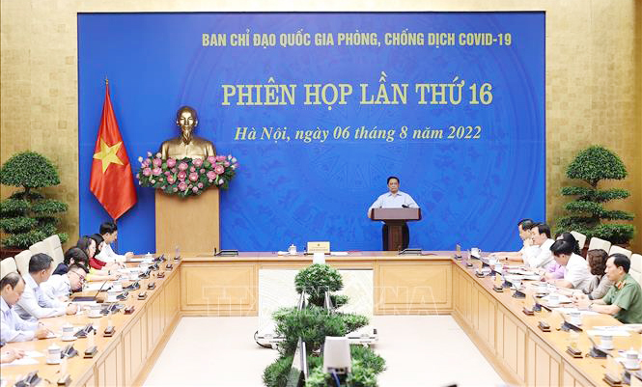
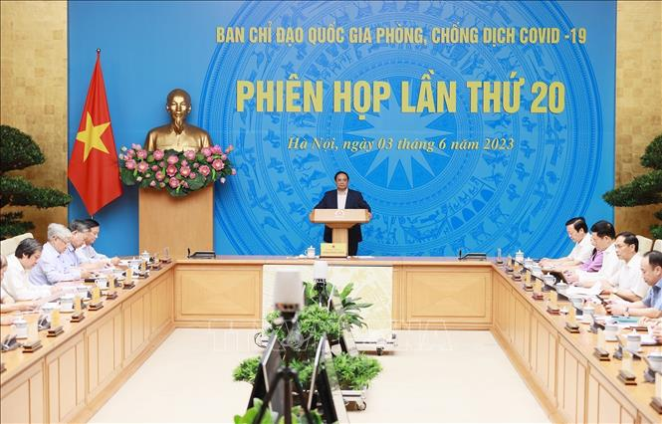
CÁC HOẠT ĐỘNG ĐÁP ỨNG
Tổng Bí thư, Chủ tịch nước kêu gọi toàn dân chung sức chống dịch COVID-19.
Bộ Chính trị, Ban Bí thư, Chính phủ, Thủ tướng CP đã chỉ đạo quyết liệt, chống dịch như chống giặc.
Thành lập Ban chỉ đạo quốc gia phòng chống dịch bệnh COVID-19
Sự vào cuộc quyết liệt của các Bộ, Ban ngành, UBND tỉnh/tp, các đơn vị liên quan.
Thực hiện hiệu quả Nghị quyết số 128-NQ/CP ngày 11/10/2021 quy định tạm thời “Thích ứng an toàn, linh hoạt, kiểm soát hiệu quả dịch COVID-19”

Slide 12
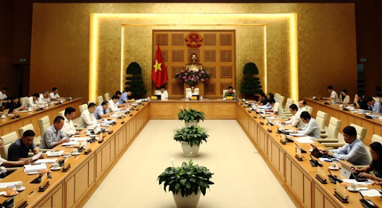
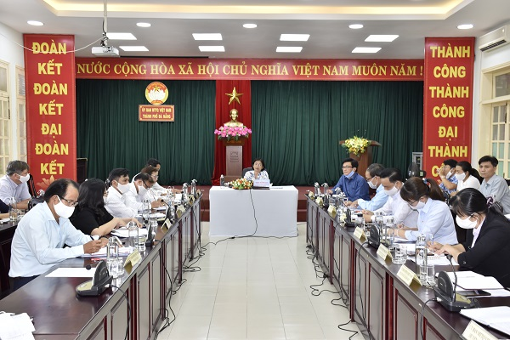
CÁC HOẠT ĐỘNG ĐÁP ỨNG
BAN CHỈ ĐẠO QUỐC GIA PHÒNG CHỐNG COVID-19
Kiên định thực hiện các nguyên tắc phòng, chống dịch: “ngăn chặn - phát hiện - cách ly - khoanh vùng - dập dịch và điều trị hiệu quả”; phương châm “4 tại chỗ”, tuyệt đối không lơ là, chủ quan, áp dụng các Chỉ thị số 15/CT-TTg ngày 27/3/2020, 16/CT-TTg ngày 31/3/2020 và 19/CT-TTg 24/4/2020 của Thủ tướng Chính phủ, nguyên tắc 5K (giai đoạn 1, 2, 3, đầu giai đoạn 4).
Chuyển hướng “thích ứng an toàn, linh hoạt, kiểm soát hiệu quả dịch COVID-19”, thực hiện nguyên tắc 5 K + vắc xin + thuốc + công nghệ thông tin + ý thức của người dân (giai đoạn 4).

Slide 13
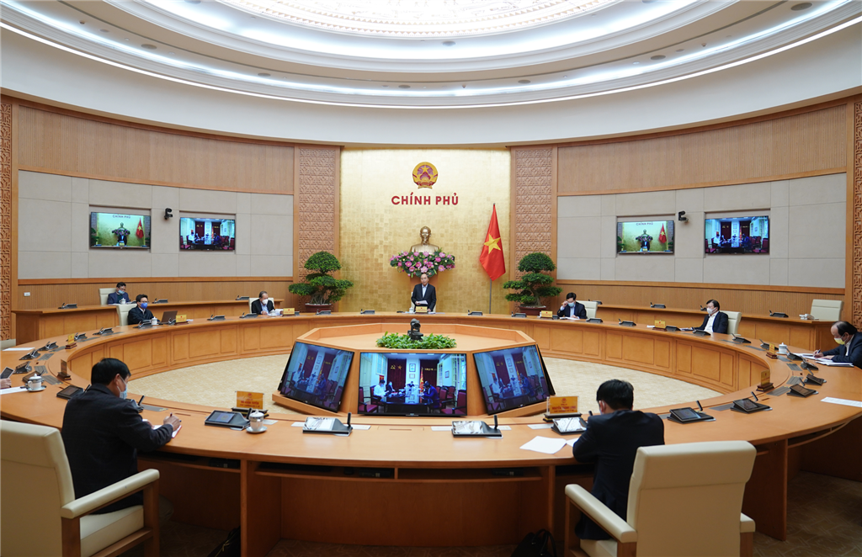
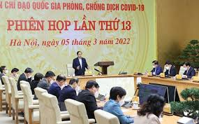
CÁC HOẠT ĐỘNG ĐÁP ỨNG
CHỈ ĐẠO, ĐIỀU HÀNH:
Họp Ban chỉ đạo Quốc gia định kỳ và đột xuất
Ban hành các văn bản chỉ đạo: Chỉ thị của TTCP, Công điện TTCP, BYT
Thành lập các tổ công tác
Huy động lực lượng hỗ trợ từ các địa phương
Tổ chức kiểm tra, chỉ đạo các địa phương.

Slide 14
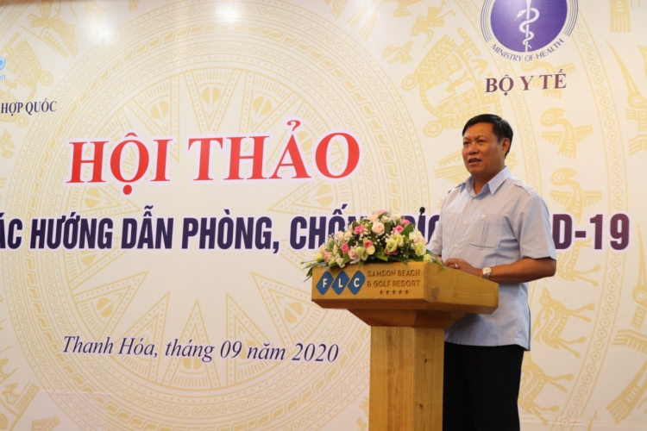
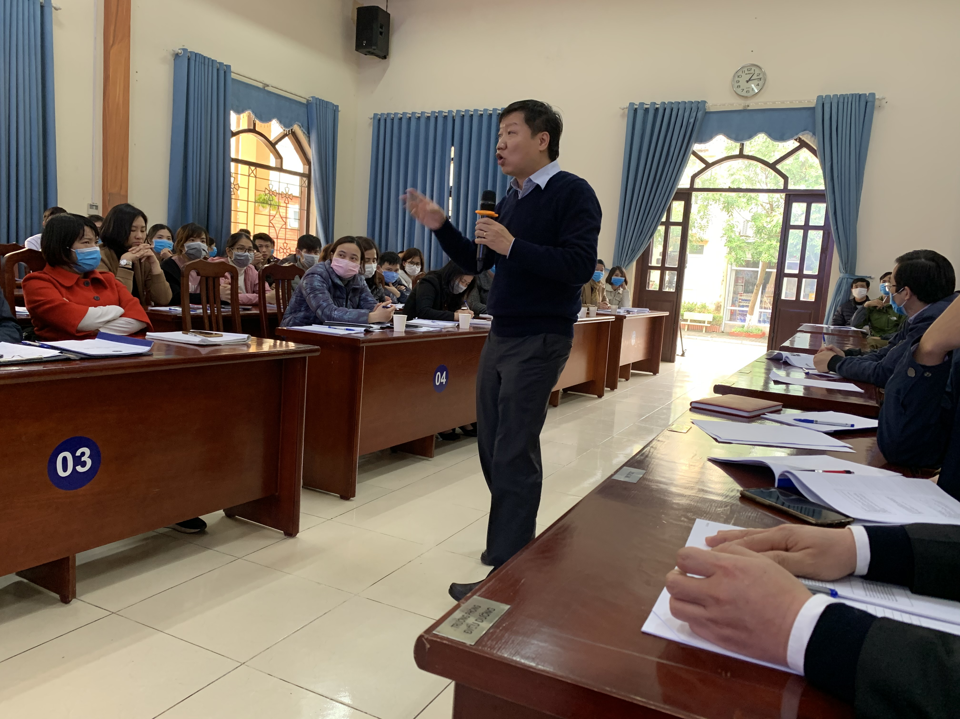
CÁC HOẠT ĐỘNG ĐÁP ỨNG
Thường xuyên cập nhật diễn biến, thông tin dịch bệnh
Cập nhật Kế hoạch đáp ứng với từng cấp độ
Ban hành, cập nhật, tổ chức tập huấn các hướng dẫn chuyên môn kỹ thuật
Xây dựng kế hoạch phòng chống dịch (30.000 người mắc COVID-19; 100.000 người mắc COVID-19; 200.000 người mắc COVID-19; 300.000 người mắc COVID-19) và chuẩn bị thuốc, vật tư, hóa chất, trang thiết bị

Slide 15
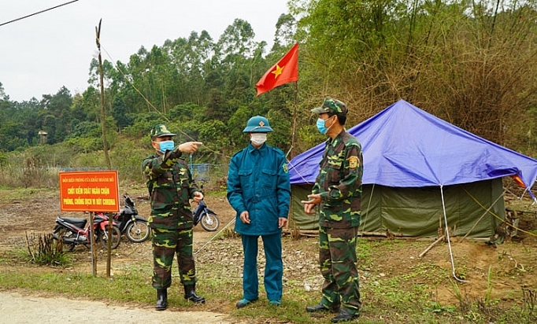
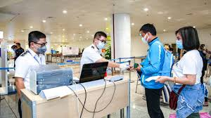
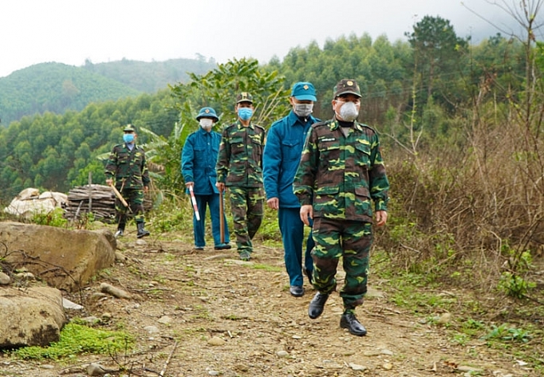
CÁC HOẠT ĐỘNG ĐÁP ỨNG
NGĂN CHẶN
Kiểm soát chặt các cửa khẩu
Chốt chặn đường mòn lối mở, kiểm soát chặt các cửa khẩu
Tạm ngừng, hạn chế các đường bay quốc tế theo từng thời điểm

Slide 16
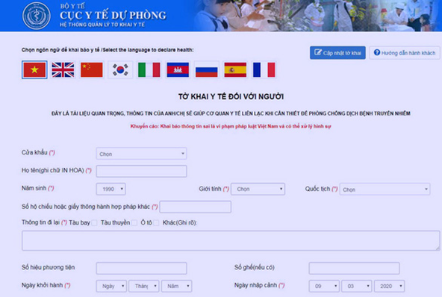
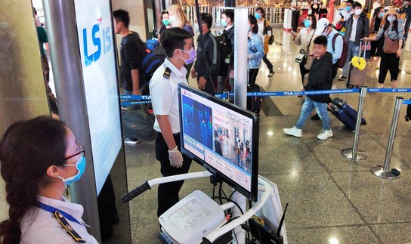
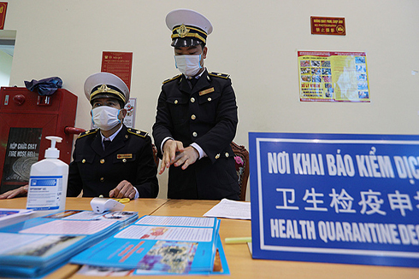
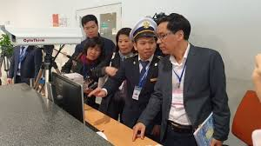
CÁC HOẠT ĐỘNG ĐÁP ỨNG
PHÁT HIỆN
Giám sát cửa khẩu, đo thân nhiệt
Thực hiện khai báo y tế khi nhập cảnh
Khai báo sức khỏe toàn dân
Giám sát cộng đồng, bệnh viện
Xét nghiệm diện rộng.
Mở rộng các đơn vị xét nghiệm

Slide 17
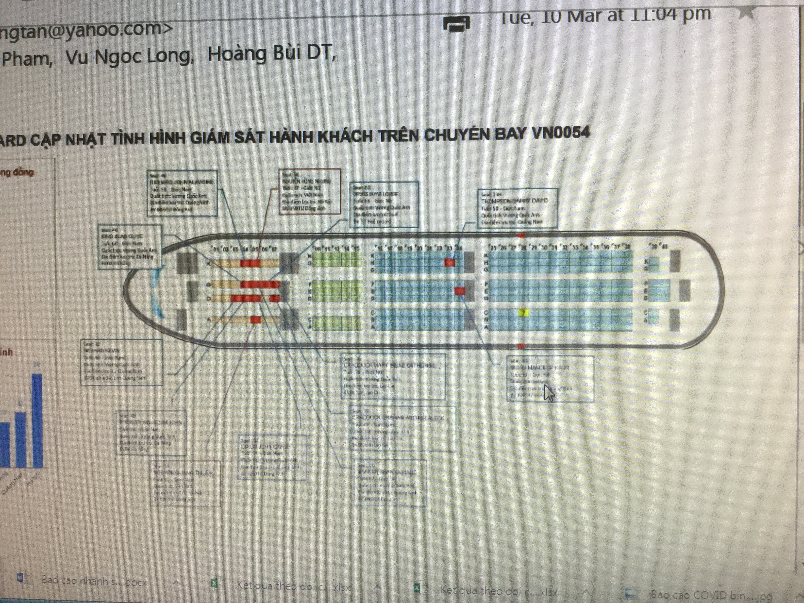
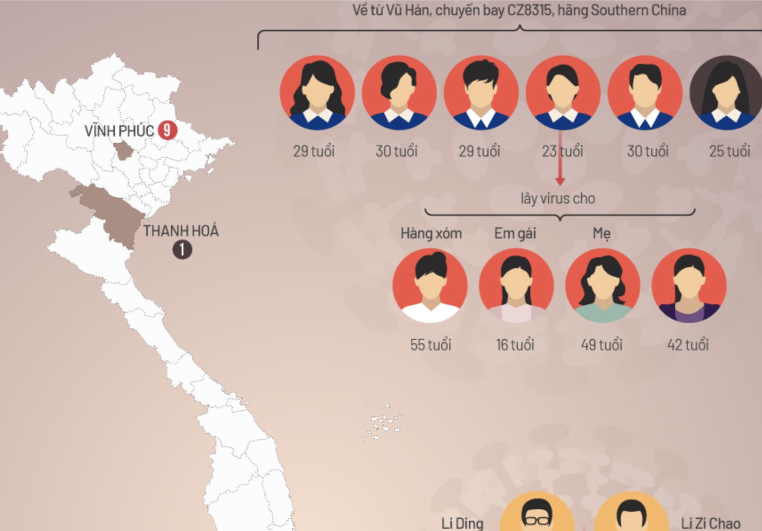
CÁC HOẠT ĐỘNG ĐÁP ỨNG
KHẨN TRƯƠNG TRUY VẾT

Slide 18
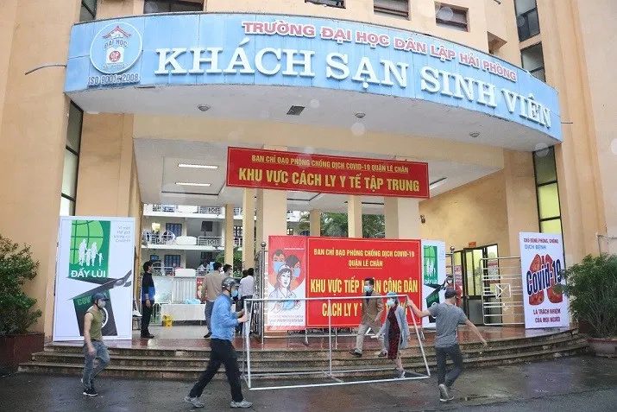
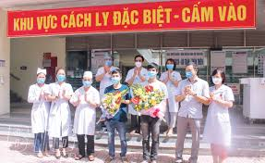
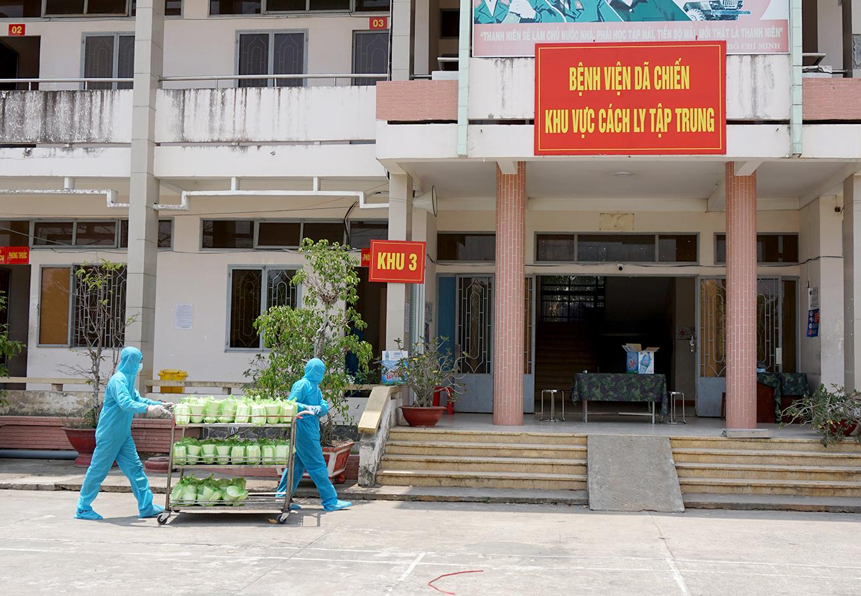
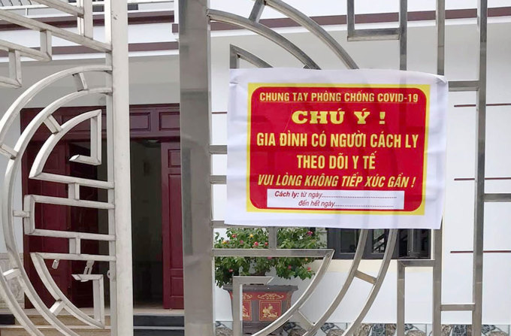
CÁC HOẠT ĐỘNG ĐÁP ỨNG
CÁCH LY NGƯỜI NGHI NGỜ
Cách ly người nhập cảnh tại cơ sở cách ly tập trung
Cách ly người bệnh tại cơ sở y tế, tại nhà
Cách ly người tiếp xúc tại cơ sở y tế, cơ sở cách ly tập trung

Slide 19
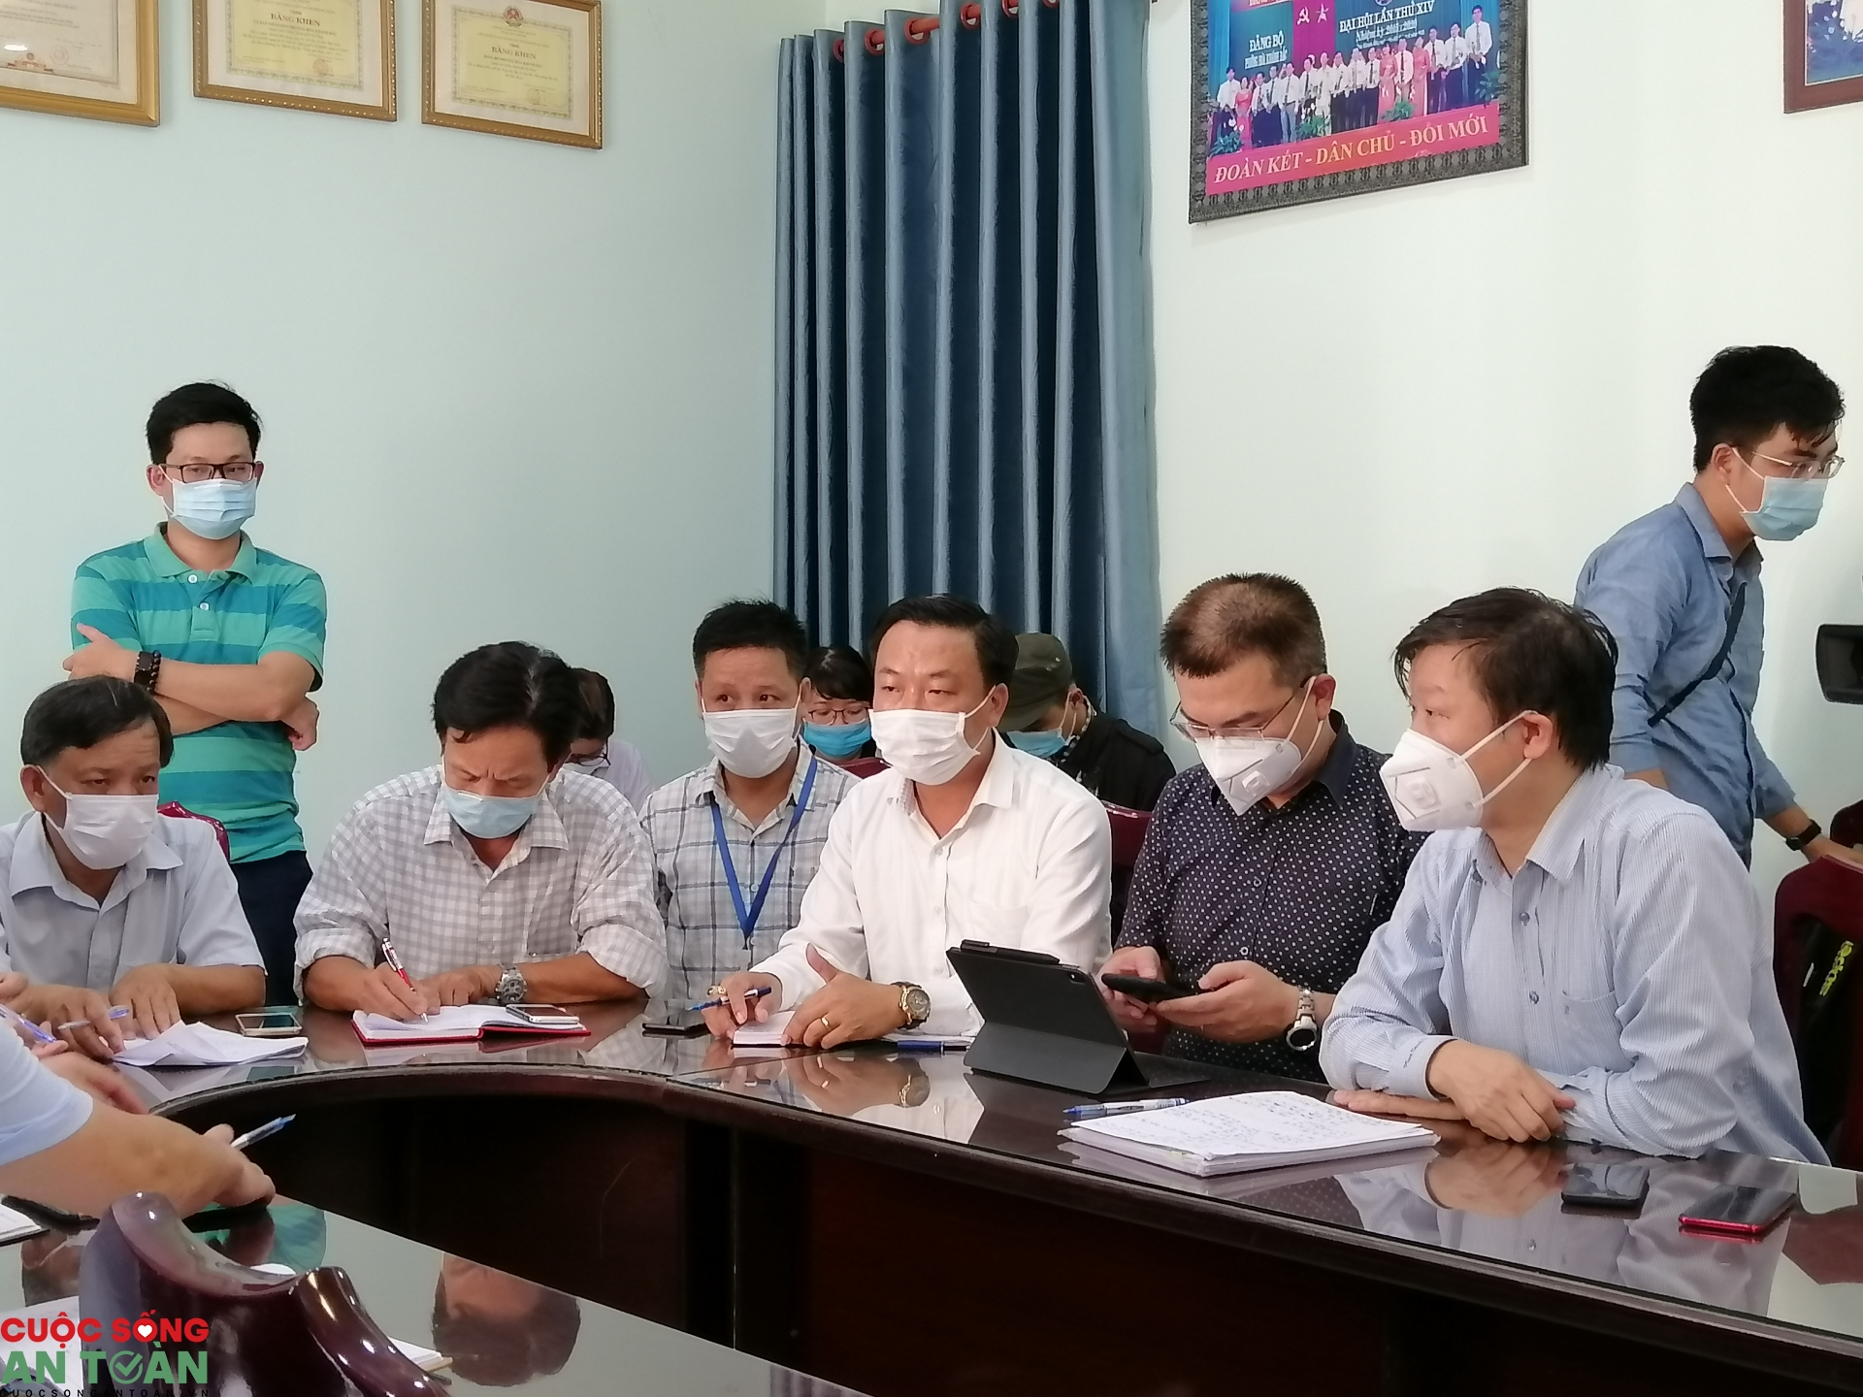
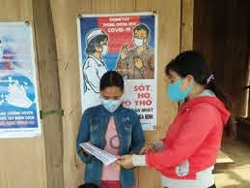
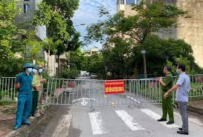
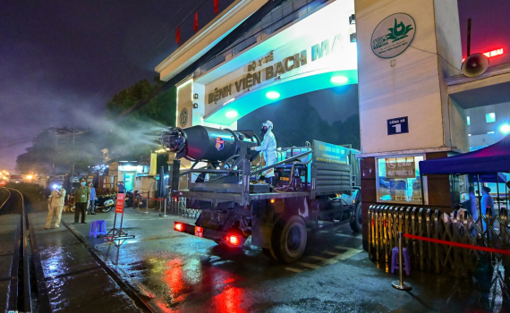
CÁC HOẠT ĐỘNG ĐÁP ỨNG
KHOANH VÙNG DẬP DỊCH:
Thực hiện giãn cách xã hội
Tổ chức khoanh vùng ổ dịch (Sơn Lôi, Hạ Lôi, Đà Nẵng, TP. Hồ Chí Minh …)
Thành lập tổ COVID cộng đồng
Giám sát, xử lý triệt để ổ dịch
Vệ sinh tiêu độc, khử khuẩn
Thành lập các tổ công tác hỗ trợ địa phương

Slide 20
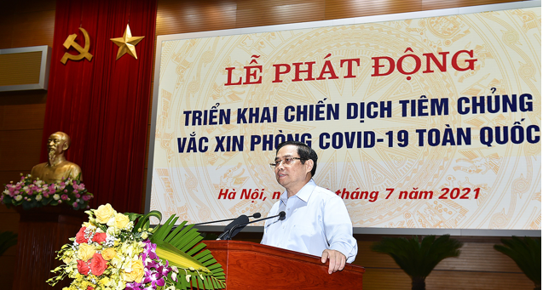
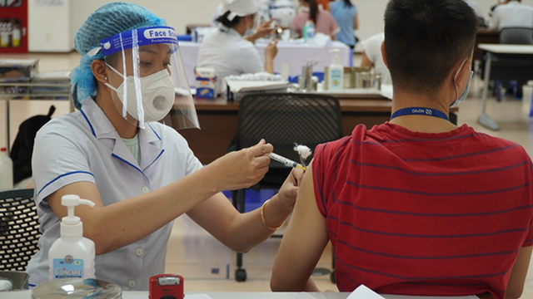
CÁC HOẠT ĐỘNG ĐÁP ỨNG
Tiêm vắc xin phòng COVID-19
Chiến lược ngoại giao vắc xin
Quỹ vắc xin phòng chống COVID-19
Tổ chức hiệu quả chiến dịch tiêm có quy mô lớn nhất trong lịch sử.
Đã tiêm 266,5 triệu mũi vắc xin phòng COVID-19;
Tiêm đủ mũi cơ bản cho người từ 12 tuổi trở lên đạt xấp xỉ 100%;
Tiêm mũi 3 cho người từ 18 tuổi trở lên đạt 82,0%;
Tiêm mũi 4 cho người từ 18 tuổi trở lên có nguy cơ cao đạt 89,5%;
Tiêm mũi 3 cho trẻ từ 12 đến dưới 18 tuổi đạt 69,4%;
Tiêm mũi 1, mũi 2 cho trẻ từ 5 đến dưới 12 tuổi đạt 92,5% và 76,7%.

Slide 21
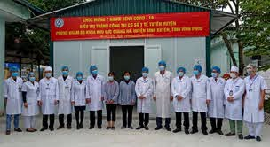
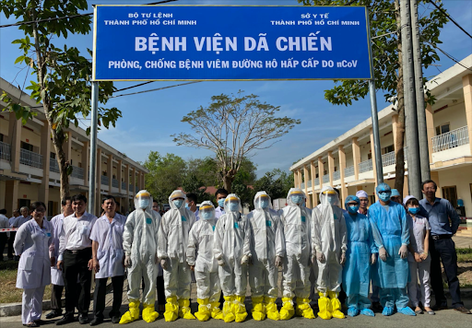
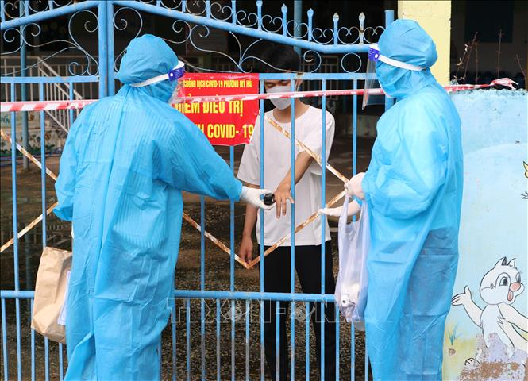
CÁC HOẠT ĐỘNG ĐÁP ỨNG
ĐIỀU TRỊ HIỆU QUẢ:
Trung tâm quản lý, điều hành hỗ trợ chuyên môn chẩn đoán, điều trị người bệnh COVID-19
Thiết lập các khu cách ly, điều trị trung tâm hồi sức tích cực
Phân tầng điều trị theo mô hình “tháp 3 tầng”
Trạm y tế lưu động
Theo dõi, điều trị tại nhà

Slide 22
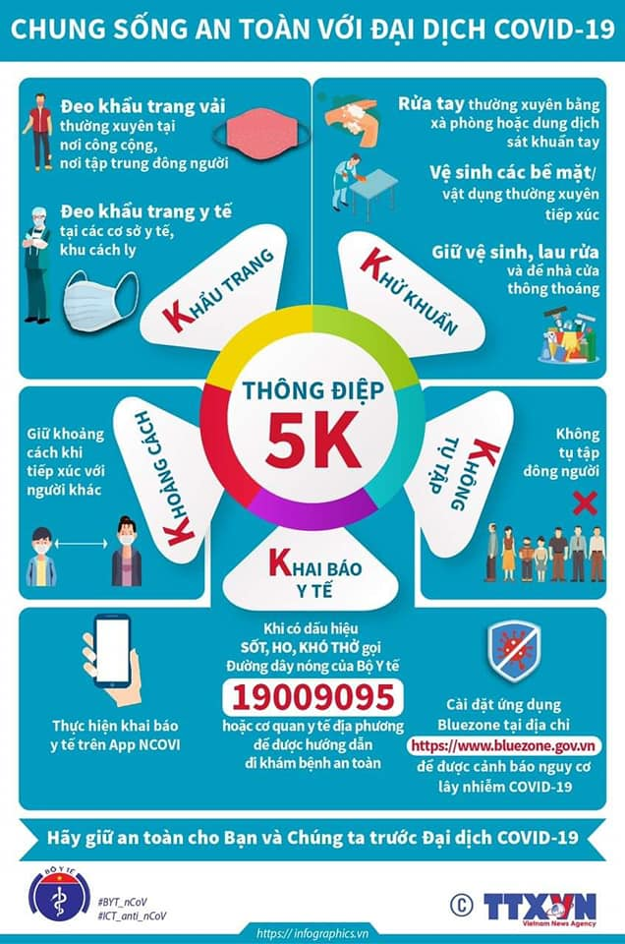
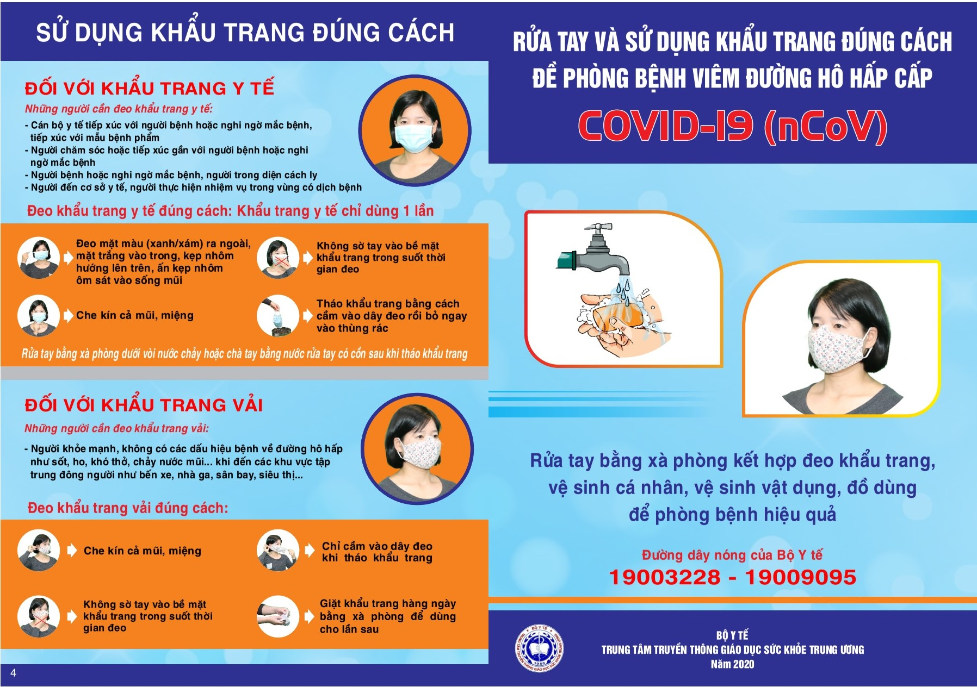

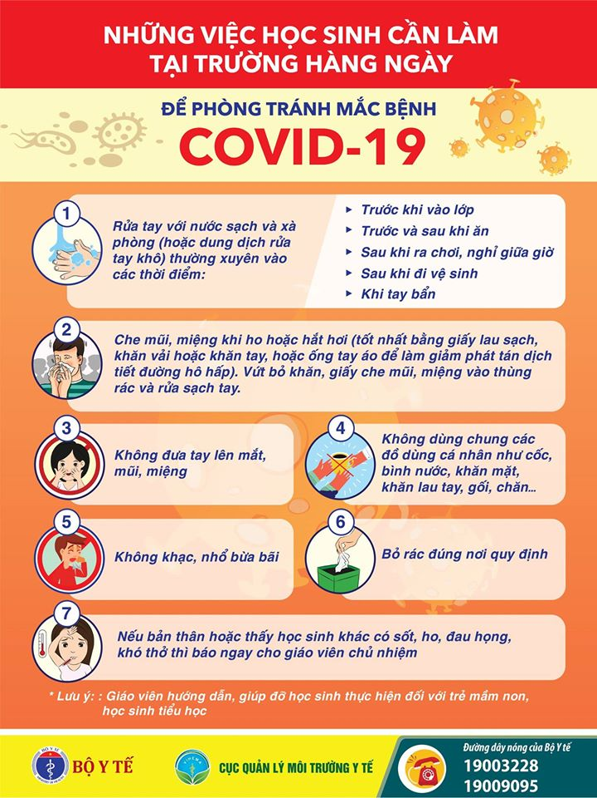
CÁC HOẠT ĐỘNG ĐÁP ỨNG
TRUYỀN THÔNG PHÒNG CHỐNG
COVID-19

Slide 23
ĐÁNH GIÁ CHUNG TÌNH HÌNH DỊCH BỆNH
Ba đợt dịch đầu tiên (từ tháng 01/2020 đến tháng 4/2021):
Ghi nhận số ca lây nhiễm ở mức độ thấp; mỗi đợt chỉ diễn ra trong thời gian ngắn và ở một số địa phương nên tác động đối với kinh tế - xã hội.
Biến chủng vi rút không lây lan nhanh, mạnh như biến chủng Delta ở đợt dịch thứ 4 và khả năng đáp ứng y tế đảm bảo nên số tử vong ở mức độ rất thấp.
Với chỉ đạo quyết liệt, chủ động, kịp thời, năm 2020, Việt Nam là 1 trong 16 quốc gia có tăng trưởng dương, được nhân dân ủng hộ và được cộng đồng quốc tế đánh giá cao.

Slide 24
ĐÁNH GIÁ CHUNG TÌNH HÌNH DỊCH BỆNH
Đợt dịch thứ 4 bắt đầu từ ngày 27/4/2021:
Biến chủng Delta, Omicron lây lan nhanh, mạnh, diễn biến hết sức phức tạp, vượt hơn nhiều so với dự báo; phải áp dụng nhiều biện pháp phòng chống dịch chưa từng có.
Dịch bệnh đã tác động hết sức nghiêm trọng đến sinh mạng, sức khỏe, đời sống của nhân dân và ảnh hưởng sâu sắc mọi mặt kinh tế - xã hội của đất nước.
Dịch bệnh tăng nhanh trong khoảng thời gian ngắn gây quá tải hệ thống y tế và làm tăng các ca tử vong, nhất là tại Thành phố Hồ Chí Minh và một số tỉnh, thành phố khu vực phía Nam.
Nghị quyết số 128/NQ-CP: Chính sách "bước ngoặt" trong phòng chống dịch COVID-19.

Slide 25
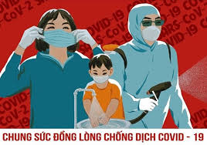

MỘT SỐ BÀI HỌC KINH NGHIỆM
1. Sự vào cuộc nhanh chóng, kịp thời, thống nhất chỉ đạo xuyên suốt của các cấp ủy Đảng, Chính phủ, sự nỗ lực triển khai của chính quyền các cấp.
2. Triển khai sớm, chủ động và đặc biệt là kiên định biện pháp chống dịch đã đề ra từ đầu, xuyên suốt các giai đoạn:
Ngăn chặn - Phát hiện - Cách ly - Khoanh vùng - Dập dịch Điều trị hiệu quả
Nguyên tắc 4 tại chỗ: lực lượng tại chỗ; chỉ huy tại chỗ; phương tiện tại chỗ; hậu cần tại chỗ.

Slide 26

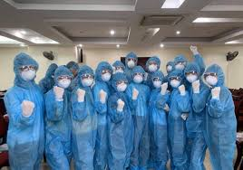
BÀI HỌC KINH NGHIỆM
3. Truyền thông sâu rộng, tạo được sự tham gia, hưởng ứng tích cực, đồng thuận của người dân trong công tác phòng, chống dịch, hạn chế sự lây lan trong cộng đồng.
4. Sự phối hợp của các Bộ, các ban ngành, đơn vị trong triển khai các biện pháp phòng chống dịch,
5. Nâng cao uy tín trường quốc tế thông qua các hoạt động chia sẻ thông tin, đánh giá tình hình.

Slide 27
BÀI HỌC KINH NGHIỆM
6. Triển khai hiệu quả Nghị quyết 128/NQ-CP
Thích ứng an toàn linh hoạt, kiểm soát hiệu quả dịch COVID-19, đánh giá đúng nguy cơ để đưa ra đáp ứng phù hợp.
Các biện pháp phòng chống dịch cần tạo điều kiện thuận lợi cho việc đi lại của người dân và phát triển kinh tế xã hội nhưng vẫn phải bảo đảm kiểm soát được tình hình dịch để có thể điều chỉnh một cách kịp thời.
Linh hoạt trong các biện pháp đáp ứng chống dịch, quản lý rủi ro; trong đó tập trung bảo vệ nhóm dễ bị tổn thương (người cao tuổi, bệnh nền, suy giảm miễn dịch, cán bộ y tế, cán bộ tuyến đầu chống dịch); tăng cường áp dụng các biện pháp dự phòng cá nhân.

Slide 28
BÀI HỌC KINH NGHIỆM
Vắc xin vẫn là biện pháp hữu hiệu nhất trong việc giảm nguy cơ chuyển nặng, tử vong; tỷ lệ bao phủ vắc xin cao ở tất cả các nhóm đối tượng.
Các biện pháp phòng, chống dịch mang tính bền vững trên cơ sở đề cao tính trách nhiệm của các Ban chỉ đạo phòng, chống dịch các cấp từ Trung ương đến tỉnh, huyện, xã; mỗi cá nhân, hộ gia đình, cộng đồng và sự thích ứng linh hoạt của cơ quan, doanh nghiệp.
Các hoạt động đáp ứng và dự phòng cơ bản được thực hiện ở tất cả các tình huống dịch, có sự điều chỉnh phù hợp với biến thể vi rút và diễn biến dịch.

Slide 29
MỘT SỐ KHUYẾN NGHỊ

Slide 30
MỘT SỐ KHUYẾN NGHỊ
Ngày 05/5/2023, WHO công bố dịch COVID-19 không còn là tình trạng khẩn cấp y tế công cộng gây quan ngại toàn cầu (PHEIC), nhưng đại dịch vẫn chưa kết thúc.
Điều đó có nghĩa là dịch COVID-19 vẫn còn là mối đe dọa sức khỏe toàn cầu; vi rút SARS-CoV-2 chưa biến mất hay bớt nguy hiểm, vẫn đang biến đổi và có nguy cơ xuất hiện các biến thể mới, gây ra các đợt gia tăng mới về số ca mắc và tử vong.
WHO cảnh báo sẽ tuyên bố tình trạng khẩn cấp về sức khỏe toàn cầu một lần nữa nếu có sự gia tăng đáng kể số ca nhiễm hoặc tử vong trong tương lai.
WHO khẳng định, các quốc gia thành viên đã đến lúc chuyển sang giai đoạn quản lý lâu dài dịch bệnh COVID-19 như một vấn đề sức khỏe đang diễn ra.
Tổ chức Y tế Thế giới đánh giá những người đã tiêm chủng vắc xin phòng COVID-19, đã mắc, hầu hết đều có miễn dịch sau tiêm vắc xin hoặc do mắc phải, chính yếu tố này làm các trường hợp khi mắc bệnh có biểu hiện nhẹ hơn, ít hơn hoặc không có triệu chứng.

Slide 31
MỘT SỐ KHUYẾN NGHỊ
Ngày 06/5/2023, Trưởng đại diện WHO tại Việt Nam đã đưa ra 07 khuyến nghị đối với Việt Nam :
Không chủ quan, lơ là, mất cảnh giác, tiếp tục duy trì năng lực quốc gia,
Đưa tiêm chủng vắc xin COVID-19 vào tiêm chủng quốc gia (tiêm chủng suốt đời), tăng cường việc tiêm các mũi tăng cường, nhất là cho nhóm nguy cơ cao.
(3) Tập trung giám sát trọng tâm, trọng điểm để phát hiện sớm các biến thể mới; nâng cao năng lực điều trị để giảm số ca tử vong, giám sát chặt chẽ thay đổi trong mức độ lây truyền, mức độ nặng của ca bệnh.
(4) Chuẩn bị sẵn sàng vắc xin, các phương tiện chẩn đoán, điều trị, đảm bảo các chuỗi cung ứng về lâu dài và luôn sẵn có.
(5) Tiếp tục truyền thông, huy động sự tham gia của cộng đồng.
(6) Tiếp tục rà soát và cập nhật kế hoạch đáp ứng quốc gia và sẵn sàng, linh hoạt, và nếu cần thiết có thể tái thiết lập các biện pháp y tế công cộng và xã hội
(7) Tiếp tục các nghiên cứu, chuyển giao công nghệ vắc xin và tìm hiểu các tình trạng liên quan hậu COVID-19, cần giám sát chặt chẽ, sẵn sàng nâng cao năng lực.

Slide 32
MỘT SỐ KHUYẾN NGHỊ
WHO cũng ban hành Chiến lược Chuẩn bị và Ứng phó với COVID-19 giai đoạn 2023-2025 với mục tiêu:
Giảm và kiểm soát số ca mắc mới, nhất là ở nhóm nguy cơ cao và dễ bị tổn thương;
Phòng ngừa, chẩn đoán và điều trị COVID-19 để giảm tử vong, mắc bệnh và di chứng lâu dài;
Hỗ trợ các quốc gia trong quá trình chuyển đổi từ việc đáp ứng khẩn cấp sang quản lý bền vững, lồng ghép với các mối đe dọa khác và mang tính dài hạn.

Slide 33
CÁC HOẠT ĐỘNG TRIỂN KHAI TRONG THỜI GIAN TỚI

Slide 34
KẾ HOẠCH KIỂM SOÁT, QUẢN LÝ BỀN VỮNG DỊCH BỆNH COVID-19 GIAI ĐOẠN 2023-2025
(Dự thảo)
1. Mục tiêu chung
Bảo đảm kiểm soát hiệu quả, bền vững phòng, chống dịch COVID-19 để bảo vệ tối đa sức khoẻ của người dân góp phần phát triển kinh tế - xã hội.
2. Mục tiêu cụ thể
- Giảm số mắc COVID-19, nhất là ở nhóm nguy cơ cao và dễ bị tổn thương.
- Giảm ca nặng và tử vong do COVID-19.
- Lồng ghép việc quản lý COVID-19 cùng với các bệnh truyền nhiễm khác.

Slide 35
KẾ HOẠCH KIỂM SOÁT, QUẢN LÝ BỀN VỮNG DỊCH BỆNH COVID-19 GIAI ĐOẠN 2023-2025
(Dự thảo)
1. Công tác chỉ đạo, điều hành
- Chuyển phân loại bệnh COVID-19 từ bệnh truyền nhiễm thuộc nhóm A sang nhóm B.
- Tham mưu Thủ tướng Chính phủ về việc ban hành quyết định công bố hết dịch COVID-19 ở tình trạng nhóm A và hết hiệu lực của Quyết định số 477/QĐ-TTg ngày 01 tháng 4 năm 2020 công bố dịch COVID-19 khi bệnh COVID-19 được chuyển sang nhóm B.
- Rà soát, bãi bỏ các văn bản chỉ đạo, hướng dẫn không còn phù hợp của Ban Chỉ đạo Quốc gia, Bộ Y tế, các bộ ngành và các tỉnh, thành phố.
- Thực hiện “Thích ứng an toàn, linh hoạt, kiểm soát hiệu quả dịch COVID-19”. Tiếp tục thực hiện Nghị quyết số 38/NQ-CP ngày 17 tháng 3 năm 2022 của Chính phủ.
- Chỉ đạo các địa phương xây dựng Kế hoạch Kiểm soát, quản lý bền vững dịch bệnh COVID-19 giai đoạn 2023-2025.
- Xây dựng và triển khai kế hoạch sử dụng vắc xin phòng chống COVID-19 phù hợp theo đối tượng, lịch tiêm chủng và khả năng cân đối ngân sách.
- Đề xuất chuyển chính sách liên quan đến thanh toán chi phí khám chữa bệnh COVID-19 khi chuyển từ nhóm A sang nhóm B.

Slide 36
KẾ HOẠCH KIỂM SOÁT, QUẢN LÝ BỀN VỮNG DỊCH BỆNH COVID-19 GIAI ĐOẠN 2023-2025
(Dự thảo)
2. Công tác chuyên môn
- Theo dõi sát diễn biến tình hình dịch bệnh trên thế giới, trong nước, cung cấp kịp thời các thông tin về tình hình dịch bệnh.
- Lồng ghép giám sát COVID-19 vào hệ thống giám sát tác nhân gây bệnh đường hô hấp (hội chứng Cúm (ILI), giám sát viêm phổi nặng do vi rút (SVP), giám sát đặc điểm di truyền của vi rút SARS-CoV-2).
- Thực hiện đánh giá nguy cơ định kỳ và đột xuất, triển khai ngay các đáp ứng trong phòng, chống dịch tương ứng với các mức nguy cơ.
- Rà soát, sửa đổi, cập nhật hướng dẫn giám sát và phòng, chống COVID-19 phù hợp tình hình dịch.
- Bảo đảm năng lực cấp cứu, hồi sức tích cực tại các cơ sở khám, chữa bệnh.
- Tăng cường các biện pháp kiểm soát nhiễm khuẩn, phòng lây nhiễm hạn chế tối đa lây lan dịch bệnh trong bệnh viện, chú trọng bảo vệ người bệnh thuộc nhóm có nguy cơ cao
- Triển khai các hoạt động về quản lý, chăm sóc, điều trị và hỗ trợ người mắc có nguy cơ chuyển nặng ngay tại cộng đồng; theo dõi và kịp thời điều trị các biến chứng sau khi mắc COVID-19.

Slide 37
KẾ HOẠCH KIỂM SOÁT, QUẢN LÝ BỀN VỮNG DỊCH BỆNH COVID-19 GIAI ĐOẠN 2023-2025
(Dự thảo)
2.3. Tiêm vắc xin
- Xây dựng và triển khai kế hoạch sử dụng vắc xin phòng chống COVID-19 phù hợp theo đối tượng, lịch tiêm chủng. Ưu tiên tiêm chủng nhóm nguy cơ cao.
2.4. Dự phòng cá nhân
Khuyến khích thực hiện 2K (Khẩu trang - Khử khuẩn).
Thường xuyên vệ sinh tay bằng xà phòng với nước sạch hoặc dung dịch sát khuẩn thông thường, đặc biệt sau khi tiếp xúc với bề mặt nghi nhiễm, ho, hắt hơi.
Định kỳ vệ sinh bề mặt nơi ở, sinh hoạt, làm việc.
Khuyến cáo những trường hợp nghi mắc bệnh/mắc bệnh nhẹ hạn chế tiếp xúc với người khác, tự cách ly.

Slide 38
KẾ HOẠCH KIỂM SOÁT, QUẢN LÝ BỀN VỮNG DỊCH BỆNH COVID-19 GIAI ĐOẠN 2023-2025
(Dự thảo)
3. Công tác truyền thông
- Thường xuyên cập nhật để thông tin về tình hình dịch bệnh COVID-19 trên thế giới và Việt Nam cho người dân biết, không hoang mang, lo lắng nhưng cũng không chủ quan, lơ là.
- Truyền thông nguy cơ và các biện pháp phòng, chống dịch bệnh để người dân hiểu và biết cách tự phòng bệnh.
- Truyền thông tiêm vắc xin phòng COVID-19 đầy đủ theo hướng dẫn của Bộ Y tế.
- Định hướng cơ quan báo chí trong các hoạt động truyền thông phòng, chống dịch COVID-19 của ngành y tế.
4. Tập huấn
- Tập huấn về hướng dẫn giám sát phòng, chống COVID-19.
- Tập huấn về hướng dẫn chẩn đoán và điều trị COVID-19.
- Triển khai các nhóm chuyên gia hỗ trợ các địa phương trong việc hướng dẫn chỉ đạo chuyên môn kỹ thuật.

Slide 39
KẾ HOẠCH KIỂM SOÁT, QUẢN LÝ BỀN VỮNG DỊCH BỆNH COVID-19 GIAI ĐOẠN 2023-2025
(Dự thảo)
5. Công nghệ thông tin
- Tiếp tục ứng dụng công nghệ thông tin trong quản lý, báo cáo, thống kê ca bệnh, xét nghiệm, vắc xin; tư vấn, điều trị, đào tạo từ xa và chia sẻ thông tin về giám sát dịch bệnh, vắc xin, xét nghiệm, điều trị, … phục vụ phòng, chống dịch.
- Triển khai ứng dụng dữ liệu dân cư, tài khoản định danh điện tử trong công tác quản lý ca bệnh.
6. Hợp tác quốc tế
- Tiếp tục các hoạt động chia sẻ thông tin về tình hình dịch, các biến thể mới, vắc xin, thuốc điều trị và các biện pháp phòng, chống dịch với các tổ chức quốc tế.
- Triển khai các hoạt động hợp tác quốc tế về phát triển công nghệ sản xuất thuốc, vắc xin.

Slide 40
KẾ HOẠCH KIỂM SOÁT, QUẢN LÝ BỀN VỮNG DỊCH BỆNH COVID-19 GIAI ĐOẠN 2023-2025
(Dự thảo)
7. Nghiên cứu khoa học
- Nghiên cứu khoa học về dịch tễ học, giám sát sự tiến hóa, biến chủng của tác nhân gây bệnh.
- Tiếp tục nghiên cứu sản xuất vắc xin và các thuốc điều trị COVID-19.
- Triển khai nghiên cứu các vấn đề sức khỏe liên quan đến COVID-19 và hậu COVID-19 gây ra.
- Khảo sát năng lực ứng phó dịch COVID-19 đối với các cơ sở sản xuất kinh doanh, khu công nghiệp, cụm công nghiệp và trường học.
8. Công tác hậu cần
- Xây dựng các chính sách về xã hội hóa trong phòng, chống dịch (xã hội hóa trong tiêm chủng vắc xin, sự tham gia của y tế tư nhân trong khám bệnh, chữa bệnh, ...).
- Xây dựng, đề xuất các chế độ chính sách đãi ngộ phù hợp với những người làm nhiệm vụ y tế dự phòng, y tế cơ sở, người trực tiếp tham gia công tác phòng, chống dịch.

Slide 41
KẾ HOẠCH KIỂM SOÁT, QUẢN LÝ BỀN VỮNG DỊCH BỆNH COVID-19 GIAI ĐOẠN 2023-2025
(Dự thảo)
Xây dựng phương án đảm bảo công tác y tế trong trường hợp dịch COVID-19 có biến chủng mới nguy hiểm, bùng phát trên diện rộng, vượt quá năng lực của hệ thống y tế trong Kế hoạch Kiểm soát, quản lý bền vững dịch bệnh COVID-19 giai đoạn 2023-2025.
Kích hoạt phương án đảm bảo công tác y tế trong trường hợp dịch COVID-19 có biến chủng mới nguy hiểm, bùng phát trên diện rộng, vượt quá năng lực của hệ thống y tế.

Slide 42

TRÂN TRỌNG CẢM ƠN

